Slide 1
文藝牙技之畫作賞析
作者：陳添發 理事長
花蓮縣牙體技術師公會

Slide 2
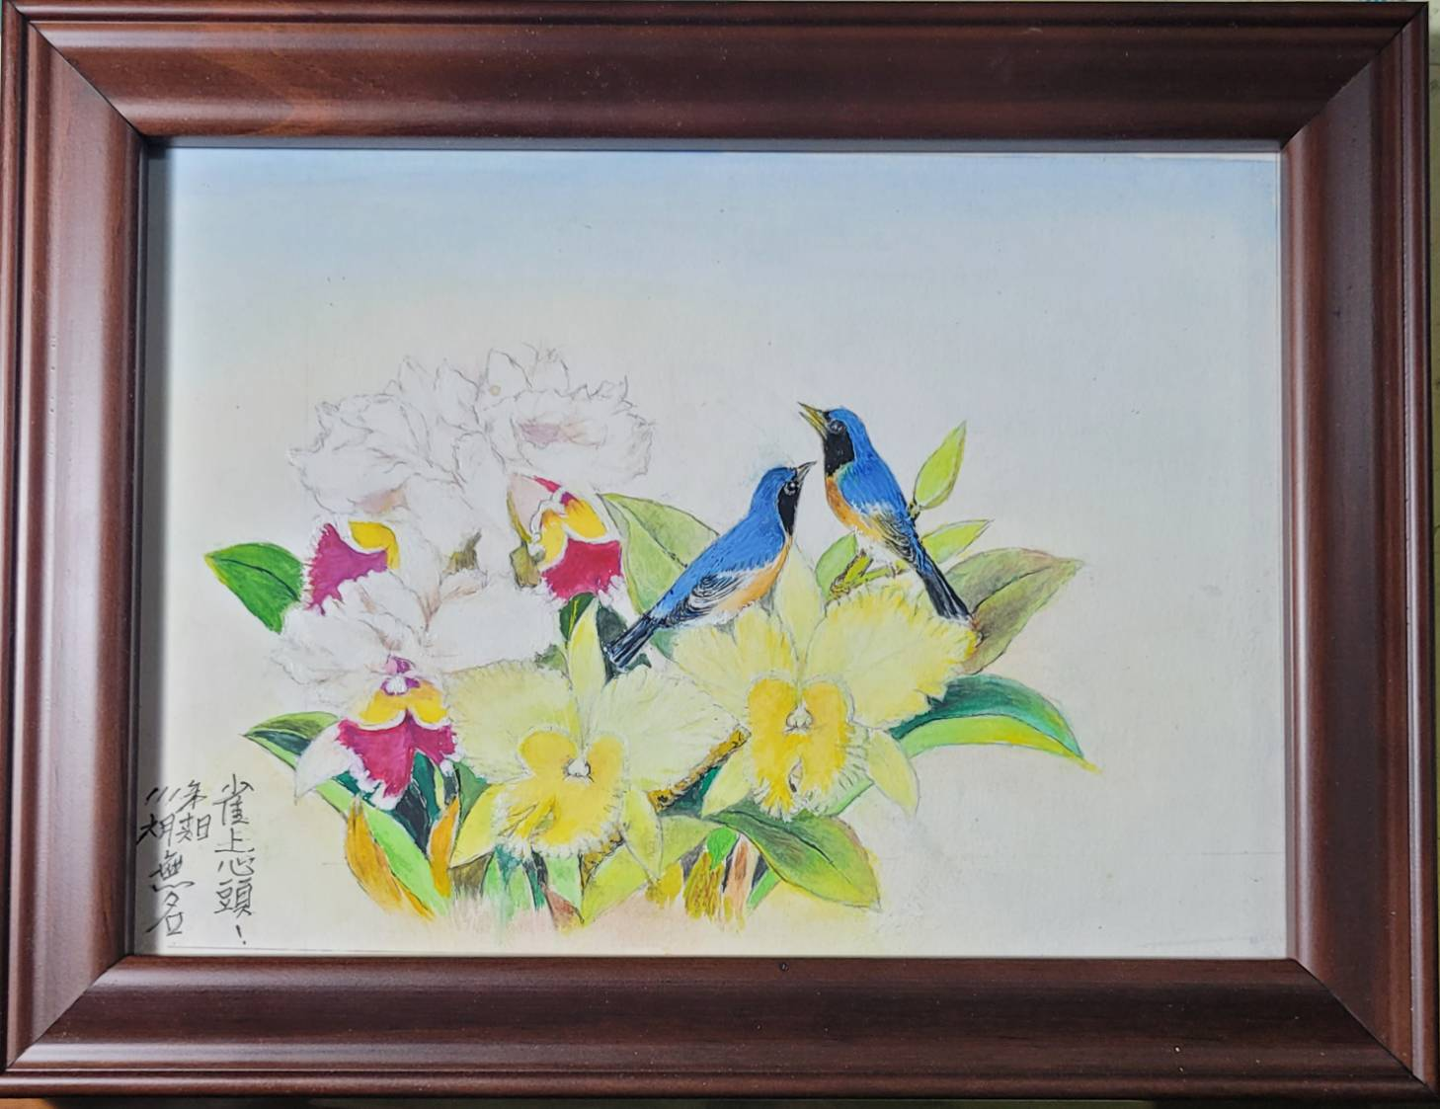
雀上心頭

Slide 3
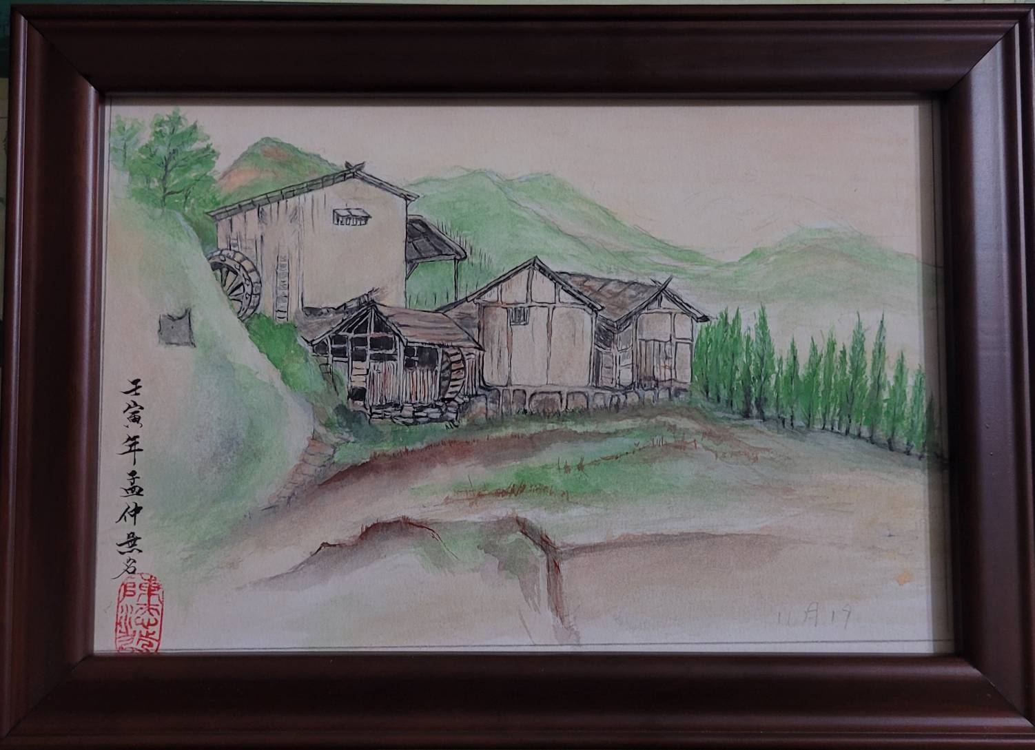

Slide 4
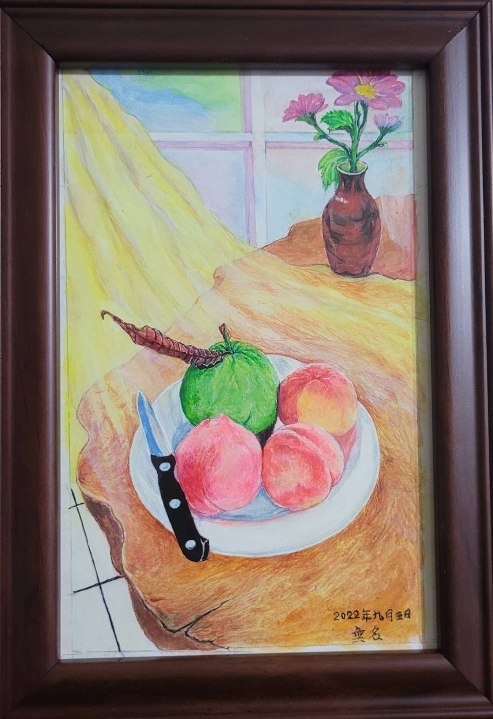
實物寫生

Slide 5
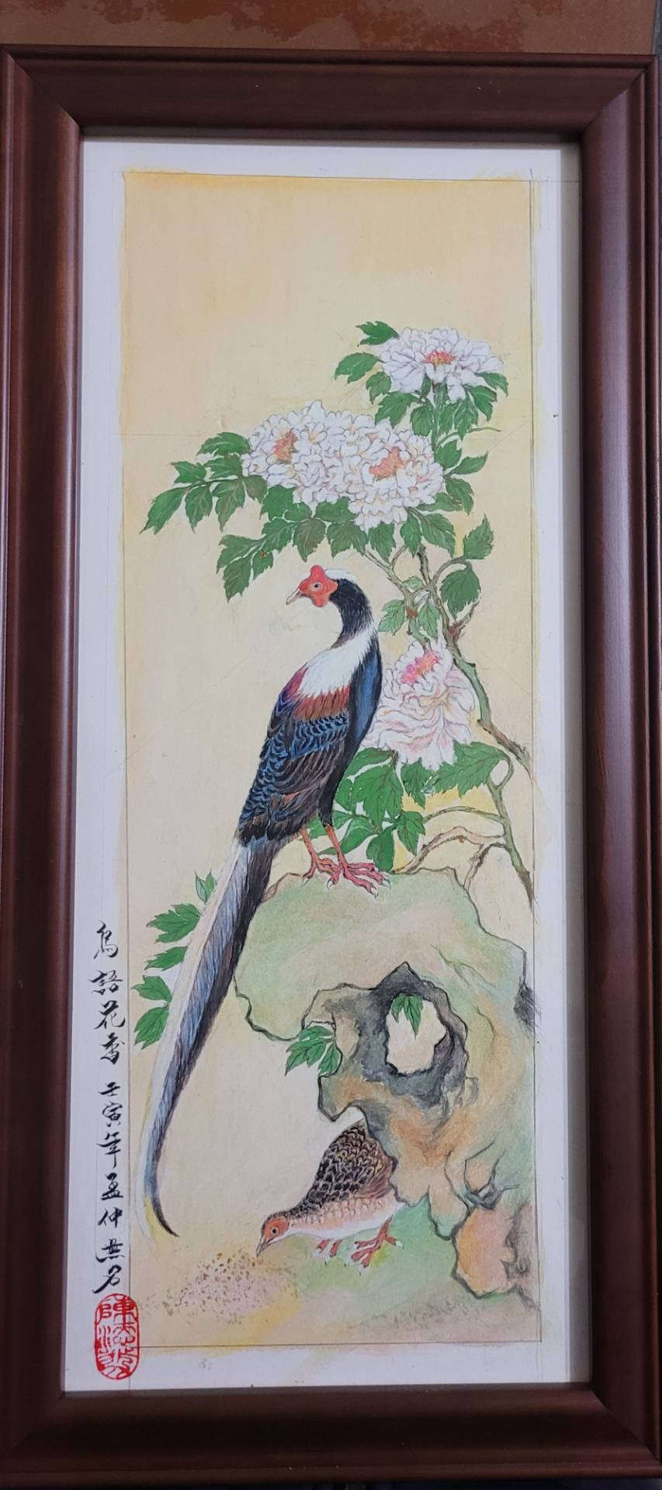
鳥語花香

